Slide 1
УПРАВЛЕНИЕ ОБРАЗОВАНИЯ НЕВЬЯНСКОГО ГОРОДСОКГО ОКРУГА
«Профессиональное развитие педагога как условие качества образования»

Slide 2
Государственная программа «Развитие образования»*
УПРАВЛЕНИЕ ОБРАЗОВАНИЯ НЕВЬЯНСКОГО ГОРОДСОКГО ОКРУГА
Цели программы:
качество образования;
доступность образования.
*Постановление Правительства РФ от 26 декабря 2017 г. № 1642 "Об утверждении государственной программы Российской Федерации "Развитие образования"

Slide 3
Основополагающие приоритеты социально-экономического развития Свердловской области:
УПРАВЛЕНИЕ ОБРАЗОВАНИЯ НЕВЬЯНСКОГО ГОРОДСОКГО ОКРУГА
повышение качества жизни жителей Свердловской области;
развитие региональной экономики.*
Масштабные задачи перед системой образования.
*Государственная программа Свердловской области «Развитие системы образования в Свердловской области до 2024 года».

Slide 4
УПРАВЛЕНИЕ ОБРАЗОВАНИЯ НЕВЬЯНСКОГО ГОРОДСОКГО ОКРУГА
Качественное исполнение
образовательной программы
ПЕДАГОГ

Slide 5
УПРАВЛЕНИЕ ОБРАЗОВАНИЯ НЕВЬЯНСКОГО ГОРОДСОКГО ОКРУГА
Повышение квалификации педагогических и руководящих работников - это проблема, которой на сегодняшний день уделяется значительное внимание.
Каждый педагогический и руководящий работник должен проходить повышение квалификации не реже одного раза в три года.*
*Федеральный закон от 29.12.2012 N 273-ФЗ "Об образовании в Российской Федерации"

Slide 6
Повышение квалификации по дополнительных образовательным программам
УПРАВЛЕНИЕ ОБРАЗОВАНИЯ НЕВЬЯНСКОГО ГОРОДСОКГО ОКРУГА
на конец 2017-2018 учебного года в положенные сроки прошли
98% педагогических и руководящих работников дошкольных образовательных учреждений;
100% педагогических и руководящих работников общеобразовательных школ;
98% педагогических и руководящих работников учреждений дополнительного образования.

Slide 7
Система повышения квалификации педагогических и руководящих работников.
УПРАВЛЕНИЕ ОБРАЗОВАНИЯ НЕВЬЯНСКОГО ГОРОДСОКГО ОКРУГА
мотивация педагогов к профессиональному развитию в соответствии с требованиями современного образования.
Основная задача системы

Slide 8
Фестиваль педагогических идей и инноваций.
УПРАВЛЕНИЕ ОБРАЗОВАНИЯ НЕВЬЯНСКОГО ГОРОДСОКГО ОКРУГА
дать возможность каждому руководителю и педагогу представить свой опыт коллегам и получить объективную экспертную оценку.
Цель фестиваля

Slide 9
Фестиваль педагогических идей и инноваций
УПРАВЛЕНИЕ ОБРАЗОВАНИЯ НЕВЬЯНСКОГО ГОРОДСОКГО ОКРУГА
I место
Шифельбейн Светлана Викторовна, учитель географии МБОУ СОШ № № НГО;
Масленникова Иванна Юрьевна, музыкальный руководитель МАДОУ детский сад № 1 «Карусель»;

Slide 10
Фестиваль педагогических идей и инноваций
УПРАВЛЕНИЕ ОБРАЗОВАНИЯ НЕВЬЯНСКОГО ГОРОДСОКГО ОКРУГА
II место
Хайбуллина Светлана Валерьевна, учитель начальных классов МБОУ СОШ № 5 г. Невьянска;
Софьина Татьяна Алексеевна, воспитатель МБДОУ детский сад № 12 «Белочка» с корпусом № 2 «Соболек»

Slide 11
Фестиваль педагогических идей и инноваций
УПРАВЛЕНИЕ ОБРАЗОВАНИЯ НЕВЬЯНСКОГО ГОРОДСОКГО ОКРУГА
III место
Юдина Ольга Анатольевна, учитель английского языка МБОУ СОШ № 1 Невьянского ГО;
Малтыкова Светлана Николаевна, учитель- логопед МАДОУ детский сад № 36 «Радуга»

Slide 12
Проект – «Педагог завтрашнего дня»
УПРАВЛЕНИЕ ОБРАЗОВАНИЯ НЕВЬЯНСКОГО ГОРОДСОКГО ОКРУГА
создание благоприятной среды для профессионального роста молодых педагогов, повышения их педагогической компетенции, формирования потребности в саморазвитии и самосовершенствовании.
Задача проекта

Slide 13
Муниципальный смотр кабинетов географии муниципальных общеобразовательных учреждений Невьянского городского округа
УПРАВЛЕНИЕ ОБРАЗОВАНИЯ НЕВЬЯНСКОГО ГОРОДСОКГО ОКРУГА
обеспечение развития образовательных условий муниципальных общеобразовательных учреждений в направлении внедрения ФГОС основного общего образования по учебному предмету «География».
Цель смотра

Slide 14
Смотр кабинетов географии
УПРАВЛЕНИЕ ОБРАЗОВАНИЯ НЕВЬЯНСКОГО ГОРОДСОКГО ОКРУГА
I место – кабинет географии МБОУ СОШ № 1 Невьянского ГО (заведующий кабинетом Мишарова Елена Васильевна);
II место – кабинет географии МБОУ СОШ села Быньги (заведующий кабинетом Растрепенина Светлана Петровна);
III место – кабинет географии МАОУ СОШ п. Цементный (заведующий кабинетом Фуртунэ Эмилия Евгеньевна).

Slide 15
Всероссийский конкурс «Учитель года»
УПРАВЛЕНИЕ ОБРАЗОВАНИЯ НЕВЬЯНСКОГО ГОРОДСОКГО ОКРУГА
Победитель – Шадрина Венера Рашитовна, учитель русского языка и литературы МБОУ СОШ № 1 Невьянского ГО;
Призеры – Яковлева Алена Олеговна, учитель английского языка МБОУ СОШ п. Аять;
Курылева Наталья Вячеславовна, учитель начальных классов МБОУ СОШ № 5 г. Невьянска,

Slide 16
Комплексная программа Свердловской области «Уральская инженерная школа»
УПРАВЛЕНИЕ ОБРАЗОВАНИЯ НЕВЬЯНСКОГО ГОРОДСОКГО ОКРУГА
обеспечение условий для подготовки в Свердловской области рабочих и инженерных кадров в масштабах и с качеством, полностью удовлетворяющем текущим и перспективным потребностям экономики региона.
Цель программы

Slide 17
Проект - «Инженеры XXI века»
УПРАВЛЕНИЕ ОБРАЗОВАНИЯ НЕВЬЯНСКОГО ГОРОДСОКГО ОКРУГА
Организуется:
ежегодное участие обучающихся в олимпиадах по учебному предмету «Физика»;
участие в конкурсе «Лучший кружок технического творчества».
В 2018 году ярким мероприятием реализации комплексной программы стала реализация учебного предмета «Предпрофильная подготовка» на материально-технической базе УрГЗК имени Демидовых.

Slide 18
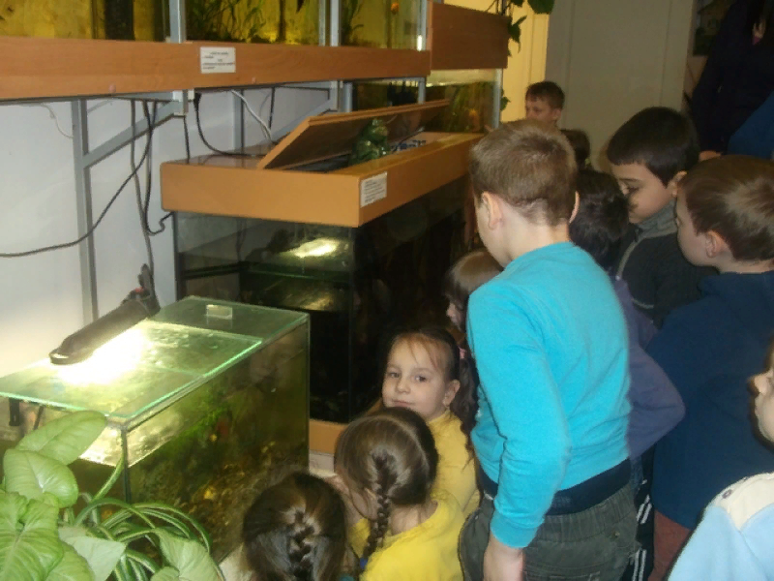
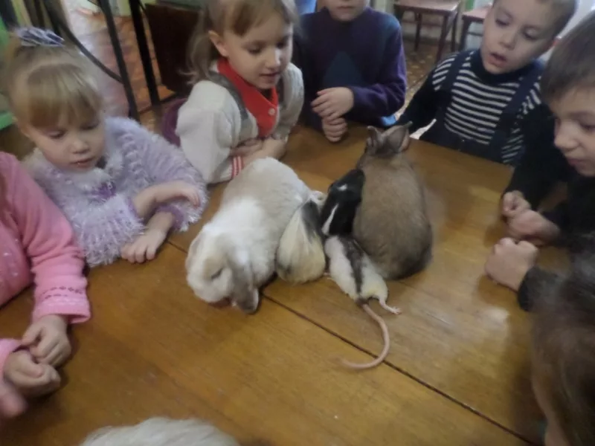
Станция юных натуралистов Невьянского городского округа
УПРАВЛЕНИЕ ОБРАЗОВАНИЯ НЕВЬЯНСКОГО ГОРОДСОКГО ОКРУГА

Slide 19
Другие проекты:
УПРАВЛЕНИЕ ОБРАЗОВАНИЯ НЕВЬЯНСКОГО ГОРОДСОКГО ОКРУГА
Муниципальный конкурс по легоконструированию для дошкольников «Лего-фантазии»;
Муниципальный культурно-познавательный проект для дошкольников «Многоцветье культур»;
Спартакиада по физической культуре для школьников и дошкольников.

Slide 20
Всероссийские проверочные работы
УПРАВЛЕНИЕ ОБРАЗОВАНИЯ НЕВЬЯНСКОГО ГОРОДСОКГО ОКРУГА
Русский язык 4 класс
Всего участвовало учащихся | из них получили отметки (%):
 | «2» | «3» | «4 и 5»
427 | 4 % | 30 % | 66% (по СО – 69,9%, РФ – 70,3%)
Качество знаний более 50%: МБОУ СОШ № 5 – 68,2%, МБОУ СОШ с.Конево– 75%, МАОУ СОШ п. Цементный – 60,6%, МБОУ ООШ п.Таватуй-83,3%; МБОУ СОШ № 4 – 75,5%, МБОУ СОШ с. Аятское – 71,4%, %, МБОУ СОШ № 1 –65,3%, МАОУ СОШ № 3 – 71,1%, МБОУ СОШ с. Быньги – 67,7%,МБОУ СОШ п. Ребристый- 100%, МБОУ СОШ п. Калиново – 60,9%

Slide 21
Всероссийские проверочные работы
УПРАВЛЕНИЕ ОБРАЗОВАНИЯ НЕВЬЯНСКОГО ГОРОДСОКГО ОКРУГА
Математика 4 класс
Всего участвовало учащихся | из них получили отметки (%):
 | «2» | «3» | «4 и 5»
442 | 3,2 % | 25,1 % | 71,7% (по СО – 76,4%, РФ – 78,1%)
Качество знаний более 50%: МБОУ СОШ № 5 – 78,3%, МБОУ СОШ с. Конево – 75%, МАОУ СОШ п. Цементный – 71,6%, МБОУ ООШ п. Таватуй -100%; МБОУ СОШ № 4 – 70,7%, МБОУ СОШ с. Аятское – 78,6%, МБОУ СОШ № 1 – 74%, МБОУ СОШ № 3 – 85,4%, МБОУ СОШ п. Ребристый – 100%, МБОУ СОШ с. Быньги – 73,6%.

Slide 22
Всероссийские проверочные работы
УПРАВЛЕНИЕ ОБРАЗОВАНИЯ НЕВЬЯНСКОГО ГОРОДСОКГО ОКРУГА
Окружающий мир 4 класс
Всего участвовало учащихся | из них получили отметки (%):
 | «2» | «3» | «4 и 5»
433 | 0,7 % | 21,7 % | 77,6% (по СО – 76,3%, РФ – 78,7%)
Качество знаний более 50%: МБОУ СОШ № 5 – 81,5%, МБОУ СОШ с. Конево – 100%, МАОУ СОШ п. Цементный – 64,2%, МБОУ ООШ п. Таватуй -75%; МБОУ СОШ № 4 – 84%, МБОУ СОШ с. Аятское – 83,3%, МБОУ СОШ № 1 – 88%, МБОУ СОШ № 3 – 86,9%, МБОУ СОШ п. Ребристый – 100%, МБОУ СОШ с. Быньги – 84,4%.,МБОУ СОШ п. Калиново-65,2%; МБОУ СОШ п. Аять-57,1%.

Slide 23
Всероссийские проверочные работы
УПРАВЛЕНИЕ ОБРАЗОВАНИЯ НЕВЬЯНСКОГО ГОРОДСОКГО ОКРУГА
Предмет | Оценка за ВПР ниже отметки за четверть | Оценка за ВПР выше отметки за четверть | Оценка за ВПР подтвердила отметку за четверть
Русский язык 4кл | 47 (11%) | 94 (22%) | 286 (67%)
Математика 4кл | 48 (11%) | 177 (40%) | 217 (49%)
Окружающий мир 4кл | 77 (18%) | 68 (16%) | 288 (67%)

Slide 24
Всероссийские проверочные работы
УПРАВЛЕНИЕ ОБРАЗОВАНИЯ НЕВЬЯНСКОГО ГОРОДСОКГО ОКРУГА
Русский язык 5 класс
Всего участвовало учащихся | из них получили отметки (%):
 | «2» | «3» | «4 и 5»
342 | 19,3 % | 33,9 % | 46,8% (по СО – 36,2%, РФ – 45,2%)
Качество знаний более 50%: МБОУ СОШ № 3 – 73%, МБОУ СОШ № 4 – 51,5%, МАОУ СОШ п. Цементный – 61,4%

Slide 25
Всероссийские проверочные работы
УПРАВЛЕНИЕ ОБРАЗОВАНИЯ НЕВЬЯНСКОГО ГОРОДСОКГО ОКРУГА
Математика 5 класс
Всего участвовало учащихся | из них получили отметки (%):
 | «2» | «3» | «4 и 5»
365 | 21,9 % | 42,5% | 35,6% (по СО – 36,6%, РФ – 48,9%)
Качество знаний более 50%: МБОУ СОШ п. Аятское – 83,4%, МБОУ СОШ п. Аять – 53,9%, МАОУ СОШ п. Цементный – 51,8%.

Slide 26
Всероссийские проверочные работы
УПРАВЛЕНИЕ ОБРАЗОВАНИЯ НЕВЬЯНСКОГО ГОРОДСОКГО ОКРУГА
История 5 класс
Всего участвовало учащихся | из них получили отметки (%):
 | «2» | «3» | «4 и 5»
376 | 11,7 % | 41% | 47,4% (по СО – 43,8%, РФ – 59,82%)
Качество знаний более 50%: МБОУ СОШ № 1 – 53,5%, МАОУ СОШ № 2 – 83,3%, МБОУ СОШ № 5 – 67,1%, МБОУ СОШ п. Аять – 71,4%, МБОУ СОШ п. Ребристый – 60%.

Slide 27
Всероссийские проверочные работы
УПРАВЛЕНИЕ ОБРАЗОВАНИЯ НЕВЬЯНСКОГО ГОРОДСОКГО ОКРУГА
Биология 5 класс
Всего участвовало учащихся | из них получили отметки (%):
 | «2» | «3» | «4 и 5»
328 | 0,91 % | 39,3% | 59,8% (по СО – 51,2%, РФ – 61,9%)
Качество знаний более 50%: МБОУ СОШ № 1 – 55,9%, МАОУ СОШ № 2 – 88%, МБОУ СОШ № 5 – 66,3%, МБОУ СОШ п. Аять – 53,3%, МБОУ СОШ с. Конево – 60%, МБОУ ООШ п. Таватуй – 57%.

Slide 28
Всероссийские проверочные работы
УПРАВЛЕНИЕ ОБРАЗОВАНИЯ НЕВЬЯНСКОГО ГОРОДСОКГО ОКРУГА
Предмет | Оценка за ВПР ниже отметки за четверть | Оценка за ВПР выше отметки за четверть | Оценка за ВПР подтвердила отметку за четверть
Русский язык 5кл | 124 (36%) | 34 (10%) | 184 (54%)
Математика 5кл | 178 (49%) | 24 (7%) | 163 (45%)
История 5кл | 155 (41%) | 54 (14%) | 167 (44%)
Биология 5кл | 113 (34%) | 38 (12%) | 177 (54%)

Slide 29
УПРАВЛЕНИЕ ОБРАЗОВАНИЯ НЕВЬЯНСКОГО ГОРОДСОКГО ОКРУГА
Общие сведения об участии обучающихся 9 классов в ГИА 2018 года
Всего обучающихся в 9 классах | из общего числа обучавшихся (человек)
 | не допущены к ИА | всего сдавало экзамены | в том числе в форме |  | окончили ОУ с отличием
 |  |  | ОГЭ | ГВЭ
467 | 17 | 441 | 409 | 32 | 22
 | 5,5 % | 94,5% | 92,7% | 3,7% | 4,7 %

Slide 30
УПРАВЛЕНИЕ ОБРАЗОВАНИЯ НЕВЬЯНСКОГО ГОРОДСОКГО ОКРУГА
Средний балл по Невьянскому городскому округу,
полученные выпускниками по различным предметам
Английский язык – 4,3 балла;
Литература – 4,25 балла;
Русский язык – 4,05 балла;
Немецкий язык – 4,0 балла;
Химия – 4,0 балла.

Slide 31
УПРАВЛЕНИЕ ОБРАЗОВАНИЯ НЕВЬЯНСКОГО ГОРОДСОКГО ОКРУГА
Государственная итоговая аттестация по образовательным программам среднего общего образования в форме
Единого государственного экзамена (ЕГЭ)
Учебный предмет: Русский язык
Средний балл по предмету

Slide 32
УПРАВЛЕНИЕ ОБРАЗОВАНИЯ НЕВЬЯНСКОГО ГОРОДСОКГО ОКРУГА
Государственная итоговая аттестация по образовательным программам среднего общего образования в форме
Единого государственного экзамена (ЕГЭ)
Учебный предмет: Математика (профильный уровень)
Средний балл по предмету

Slide 33
УПРАВЛЕНИЕ ОБРАЗОВАНИЯ НЕВЬЯНСКОГО ГОРОДСОКГО ОКРУГА
Государственная итоговая аттестация по образовательным программам среднего общего образования в форме
Единого государственного экзамена (ЕГЭ)
Учебный предмет: Обществознание
Средний балл по предмету

Slide 34
УПРАВЛЕНИЕ ОБРАЗОВАНИЯ НЕВЬЯНСКОГО ГОРОДСОКГО ОКРУГА
Государственная итоговая аттестация по образовательным программам среднего общего образования в форме
Единого государственного экзамена (ЕГЭ)
Учебный предмет: Физика
Средний балл по предмету

Slide 35
УПРАВЛЕНИЕ ОБРАЗОВАНИЯ НЕВЬЯНСКОГО ГОРОДСОКГО ОКРУГА
Государственная итоговая аттестация по образовательным программам среднего общего образования в форме
Единого государственного экзамена (ЕГЭ)
Учебный предмет: Биология
Средний балл по предмету

Slide 36
УПРАВЛЕНИЕ ОБРАЗОВАНИЯ НЕВЬЯНСКОГО ГОРОДСОКГО ОКРУГА
Государственная итоговая аттестация по образовательным программам среднего общего образования в форме
Единого государственного экзамена (ЕГЭ)
Учебный предмет: Химия
Средний балл по предмету

Slide 37
УПРАВЛЕНИЕ ОБРАЗОВАНИЯ НЕВЬЯНСКОГО ГОРОДСОКГО ОКРУГА
Государственная итоговая аттестация по образовательным программам среднего общего образования в форме
Единого государственного экзамена (ЕГЭ)
Учебный предмет: История
Средний балл по предмету

Slide 38
УПРАВЛЕНИЕ ОБРАЗОВАНИЯ НЕВЬЯНСКОГО ГОРОДСОКГО ОКРУГА
Государственная итоговая аттестация по образовательным программам среднего общего образования в форме
Единого государственного экзамена (ЕГЭ)
Учебный предмет: Литература
Средний балл по предмету

Slide 39
УПРАВЛЕНИЕ ОБРАЗОВАНИЯ НЕВЬЯНСКОГО ГОРОДСОКГО ОКРУГА
Государственная итоговая аттестация по образовательным программам среднего общего образования в форме
Единого государственного экзамена (ЕГЭ)
Учебный предмет: Английский язык
Средний балл по предмету

Slide 40
УПРАВЛЕНИЕ ОБРАЗОВАНИЯ НЕВЬЯНСКОГО ГОРОДСОКГО ОКРУГА
Государственная итоговая аттестация по образовательным программам среднего общего образования в форме
Единого государственного экзамена (ЕГЭ)
Учебный предмет: Информатика
Средний балл по предмету

Slide 41
УПРАВЛЕНИЕ ОБРАЗОВАНИЯ НЕВЬЯНСКОГО ГОРОДСОКГО ОКРУГА
Во исполнение Постановления Правительства РФ от 7 октября 2017 г. N 1235 «Об утверждении требований к антитеррористической защищенности объектов (территорий) Министерства образования и науки Российской Федерации и объектов (территорий), относящихся к сфере деятельности Министерства образования и науки Российской Федерации, и формы паспорта безопасности этих объектов (территорий)» в конце прошлого и начале текущего года проделана большая работа: межведомственной комиссией проведены мероприятия по обследованию, составлению актов и паспортов безопасности.

Slide 42
УПРАВЛЕНИЕ ОБРАЗОВАНИЯ НЕВЬЯНСКОГО ГОРОДСОКГО ОКРУГА
С целью перевода обучающихся общеобразовательных учреждений города Невьянска на односменный режим обучения, реализации федерального государственного образовательного стандарта основного общего образования администрацией и управлением образования Невьянского городского округа продолжена подготовительная работа по строительству новой школы.

Slide 43
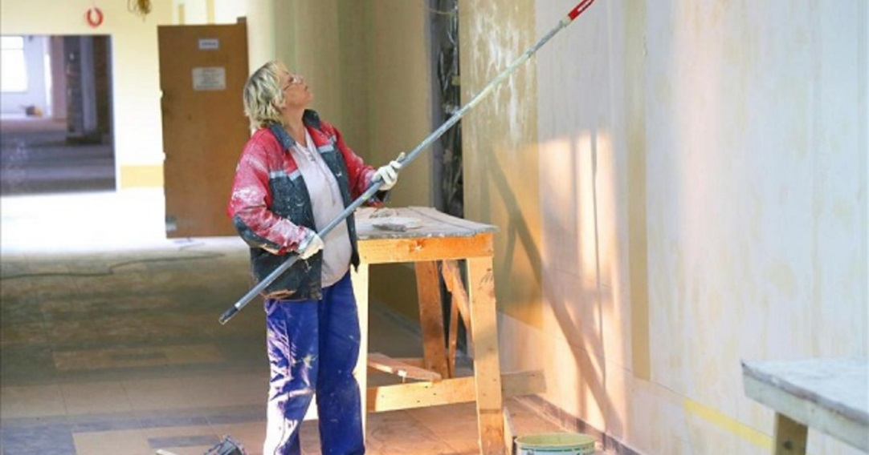
УПРАВЛЕНИЕ ОБРАЗОВАНИЯ НЕВЬЯНСКОГО ГОРОДСОКГО ОКРУГА
Всего на территории Невьянского городского округа для проведения капитальных ремонтов в общеобразовательных учреждениях (школах) в летний период текущего года из средств местного бюджета в рамках муниципальной программы направлено 4 449,14 тыс. рублей, на исполнение предписаний, представлений, предостережений и иных актов реагирования государственных надзорных органов, решений судов в отношении муниципальных общеобразовательных учреждений – 745,18 тыс. рублей.

Slide 44
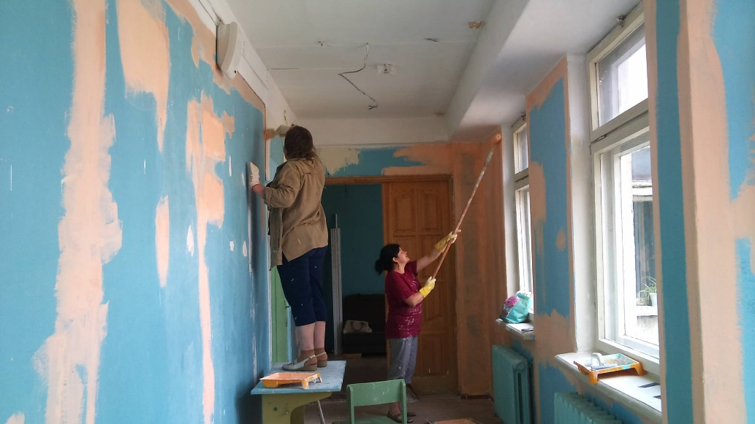
УПРАВЛЕНИЕ ОБРАЗОВАНИЯ НЕВЬЯНСКОГО ГОРОДСОКГО ОКРУГА
В рамках муниципальной программы «Развитие системы образования Невьянского городского округа до 2021 года» на проведение капитальных ремонтов учреждений дошкольного образования направлены средства местного бюджета в объеме 3266,98 тыс. руб., а также на исполнение предписаний, представлений, предостережений и иных актов реагирования государственных надзорных органов, решений судов в отношении муниципальных дошкольных учреждений – 2658,62 тыс. рублей.

Slide 45
УПРАВЛЕНИЕ ОБРАЗОВАНИЯ НЕВЬЯНСКОГО ГОРОДСОКГО ОКРУГА
СПАСИБО ЗА ВНИМАНИЕ!

Slide 46
УПРАВЛЕНИЕ ОБРАЗОВАНИЯ НЕВЬЯНСКОГО ГОРОДСОКГО ОКРУГА
«Профессиональное развитие педагога как условие качества образования»

